Slide 1
Презентація на тему:
«Тверда вода»
Виконав
учень 10 класу
Драчук Микола

Slide 2
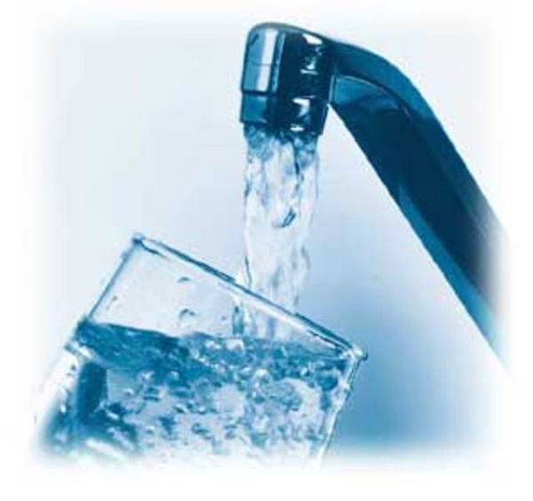
Жорсткість води — якщо вода містить значні кількості солей кальцію і магнію, то таку воду називають твердою, а коли цих солей зовсім немає, або вони містяться в незначних кількостях, то — м'якою.

Slide 3
Тимчасова твердість обумовлюється наявністю кислих карбонатів (гідрокарбонатів) кальцію і магнію: Ca(HCO₃)₂ і Mg(HCO₃)₂, а стала — наявністю сульфатів і хлоридів кальцію і магнію: CaSO₄, MgSO₄, CaCl₂ і MgCl₂. Загальна твердість води являє собою суму тимчасової і сталої твердості.
Твердість води
Тимчасова
Стала

Slide 4
Тверда вода непридатна майже для всіх галузей виробництва. Так, наприклад, тверду воду не можна вживати для прання білизни, миття шерсті і фарбування тканин, бо в ній мило втрачає свою мийну здатність. Це пояснюється тим, що розчинний у воді стеарат натрію С₁₇Н₃₅COONa, який становить головну складову частину мила, переходить у нерозчинний стеарат кальцію (або магнію), утворюючи так зване кальцієве (або магнієве) мило:
2С₁₇Н₃₅COONa + CaSO₄ = Са(С₁₇Н₃₅СОО)₂ ↓ + Na₂SO₄

Slide 5
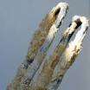
Тверда вода непридатна і для цілого ряду інших виробництв: паперового, шкіряного, крохмального, спиртового тощо. Вона непридатна і для паросилового господарства, бо при кип'ятінні води утворюється накип, який погано проводить тепло, внаслідок чого збільшується витрата палива. Накип викликає інтенсивне руйнування стінок котлів, що може призвести до аварії.
Для приготовлення їжі тверду воду теж не вживають, бо в ній погано розварюються м'ясо і овочі. Для пиття вона теж непридатна.

Slide 6
Способи зменшення твердості води
содово-вапняний спосіб
нагрівання води до кипіння
використання іонітів

Slide 7
Суть його полягає в тому, що до води додають розраховану кількість розчину гідроксиду кальцію Са(ОН)₂ (вапняна вода) і соди Na₂CO₃. Розрахунок кількості розчинів Са(ОН)₂ та Na₂CO₃ проводять за такими формулами:
V_{Са(ОН)2} = (Тв_{карб}*V_{H2}O)/(1000*C_{Са(ОН)2}) та V_{Na2CO3} = (Тв_{некарб}*V_{H2}O)/(1000*C_{Na2CO3}) де C_{Са(ОН)2} та C_{Na2CO3} - концентраціїї Са(ОН)₂ та Na₂CO₃ відповідно у моль/дм³,V - об'єми води та розчинів реагентів у см³; Тв_{карб} та Тв_{некарб} - карбонатна та некарбонатна твердості пом'якшуваної води у моль/дм³. Гідроксид кальцію знижує карбонатну (тимчасову) твердість:
Ca(НСО₃)₂ + Са(ОН)₂ = 2СаСО₃ ↓ + 2Н₂О
Mg(НСО₃)₂ + Са(ОН)₂ = MgCO₃ ↓ +CaCO₃ ↓ +2Н₂О
Сода знижує сталу твердість води:
CaCl₂ + Na₂СО₃ = СаСО₃ ↓ +2NaCl
MgSO₄ + Na₂СО₃ = MgCO₃ ↓ + Na₂SO₄
Утворені осади карбонатів кальцію і магнію відфільтровують.

Slide 8
Карбонатну твердість можна усунути також шляхом нагрівання води до кипіння. При цьому кислі карбонати розкладаються з утворенням нормальних карбонатів кальцію і магнію, які виділяються в осад:
Са(НСО₃)₂ = СаСО₃ ↓ + Н₂О + СО₂ ↑
Mg(НСО₃)₂ = MgCO₃ ↓ + Н₂О + СО₂ ↑
Тому карбонатну твердість називають також тимчасовою.

Slide 9
Також дієвим та економічно вигідним є використання іонітів(іоннообмінних смол) які за рахунок заміщення металу солей твердості на натрій, при повному насиченні смоли, її регенерують.

Slide 10
The End

